Slide 1
Mercari Challenge
Amina ABBI
Eleonora FABRIS
Rym BEN HASSINE

Slide 2
Introduction
Dans le cadre de notre projet de formation MLOPS, nous avons réalisé un nouveau projet de machine Learning et de Deep Learning pour relever un challenge lancé par Mercari, le site de e-commerce Japonais.
L’objectif de notre projet est de créer une api destinée aux vendeurs du site qui va pouvoir proposer des suggestions de prix aux vendeurs pour chaque article et de la déployer avec Docker.

Slide 3
Etapes du projet
Exploration de données
Preprocessing & Feature Engineering & Normalisation
Mise en place et évaluation des modèles Machine Learning
Création FastAPI
Tests unitaires API
Déploiement Docker

Slide 4
Exploration de données
Les données peuvent être téléchargées à partir de la page du concours Kaggle . Il existe deux fichiers train.tsv et test.tsv.
Les fichiers d'entraînement et de test ont les champs de données suivants
train_idou test_id- l'identifiant de l'annonce
name- le titre de l'annonce
item_condition_id- l'état des articles fournis par le vendeur
category_name- catégorie de l'annonce
brand_name: cette fonctionnalité donne le nom de la marque
price- le prix auquel l'article a été vendu.
shipping- 1 si les frais d'expédition sont payés par le vendeur et 0 si payés par l'acheteur
item_description- la description complète de l'article

Slide 5
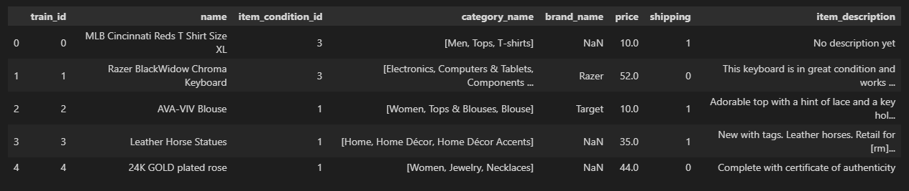
Exploration de données
Ci-dessous un échantillon des données du train:
Pour comprendre l'ensemble de données, l’analyse exploratoire était faite.
Pour résumer:
Mercari classe l'état de son produit en 5 catégories (Nouveau, Comme neuf, Bien, Équitable, Pauvre)
La majorité des articles sont en condition 1
La majorité des articles sont de la catégorie **femmes

Slide 6
Exploration de données
La distribution du prix est proche de la distribution gaussienne qui présente certains avantages par rapport au prix brut. En fait, compte tenu de notre métrique de performance, nous devons de toute façon calculer le log des prix prédits et réels, il est donc préférable de considérer le log (prix + 1) comme notre valeur cible et de calculer le RMSE dessus.
Concernant les tendances dans le prix des articles en fonction des valeurs des différentes colonnes de données, on a conclu que:
Il y a une légère variation de prix en fonction de l'état de l'article.
Il existe une forte variation des prix de certaines catégories de produits (par exemple les articles appartenant aux ordinateurs, tablettes, appareils photo,etc. sont chers par rapport aux articles appartenant aux articles en papier, aux enfants, aux fournitures de bureau.

Slide 7
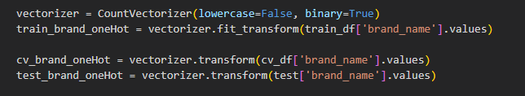
Preprocessing & Feature Engineering & Normalisation
Preprocessing
Un prétraitement de base du texte, comme la suppression des caractères non alphanumériques, des expressions régulières, des mots vides, etc. de name et item_description
Suppression des espaces vides et remplacement par le symbole '&'(et) par '_'(trait de soulignement). Ce nettoyage était effectué afin d'obtenir un encodage à chaud précis des catégories

Slide 8
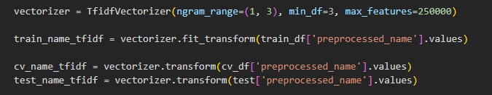
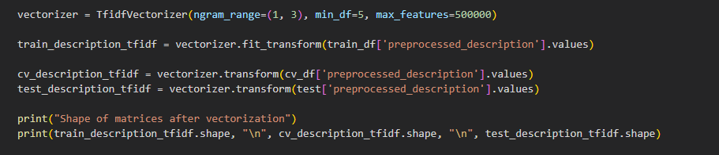
Preprocessing & Feature Engineering & Normalisation
Feature Engineering
Conversion de caractéristiques catégorielles brand_name, gencat_name, subcat1_name, subcat2_name ) en nombres
Conversion de données textuelles (name, item_description) en nombres en utilisant la méthode TF-IDF

Slide 9
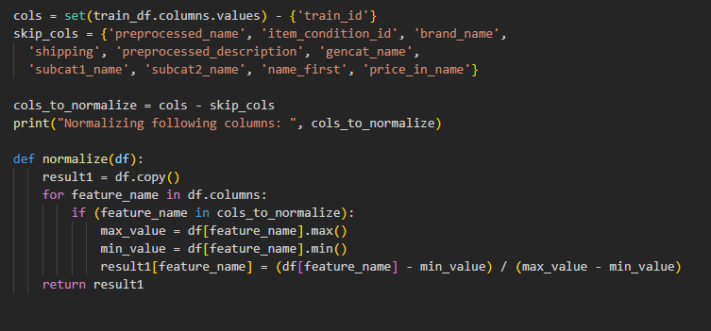
Preprocessing & Feature Engineering & Normalisation
Normalisation
La normalisation utilisée est min-max.

Slide 10
Mise en place et évaluation des modèles Machine Learning
Nous avons testé 5 modèles :
4 modèles classiques du machine learning:
Ridge
SVR
Random Forest
LightGBM
1 Modèle Deep learning: MLP ( multilayer perceptron)
Nous avons obtenu la plus faible RMSE avec le modèle de deep learning multilayer perceptron : 0,38. Cependant, nous avons décidé de garder les deux modèles SVR et Lightgbm pour la partie fastapi qui ont une RMSE également faible i.e. 0,45 et qui ont l’avantage d’avoir un temps d’exécution plus rapide que le modèle multilayer perceptron.

Slide 11

Démo API

Slide 12
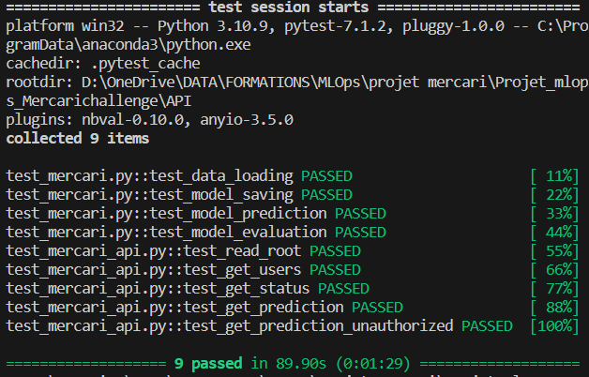
Tests unitaires pour l'API de prédiction des prix sur Mercari
Ces tests garantissent que notre API fonctionne comme prévu et est prête à fournir des prédictions de prix d'articles pour les utilisateurs de la plateforme Mercari.
Tests du modèle (test_mercari.py)
Test de chargement des données: Vérifie que les données d'entraînement et de validation ont été correctement chargées.
Test de sauvegarde du modèle: Vérifie que le modèle a été correctement sauvegardé sous forme de fichier joblib.
Test de prédiction du modèle: Vérifie que le modèle est capable de faire des prédictions à partir des données de validation.
Test d'évaluation du modèle: Évalue le modèle à l'aide du score RMSE pour assurer que les performances sont acceptables.
Tests des routes API (test_mercari_api.py)
Test root: Vérifie que la route racine de l'API est correctement accessible.
Test des utilisateurs de la base de données: Vérifie que la route qui récupère les utilisateurs de la base de données fonctionne correctement.
Test du statut utilisateur: Vérifie que la route qui récupère le statut d'un utilisateur fonctionne correctement.
Test de prédiction avec utilisateur authentifié: Vérifie que la route de prédiction est fonctionnelle et retourne correctement des prédictions lorsque l'utilisateur est authentifié.
Test de prédiction avec utilisateur non authentifié: Vérifie que la route de prédiction retourne une erreur d'autorisation lorsque l'utilisateur n'est pas correctement authentifié.

Slide 13

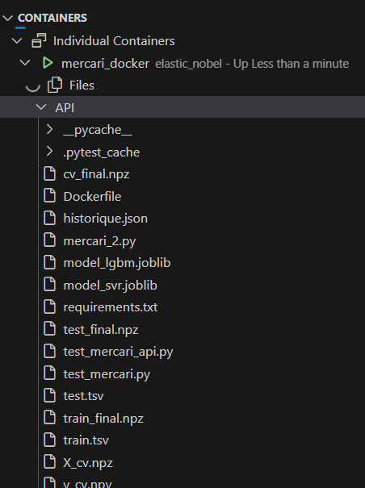
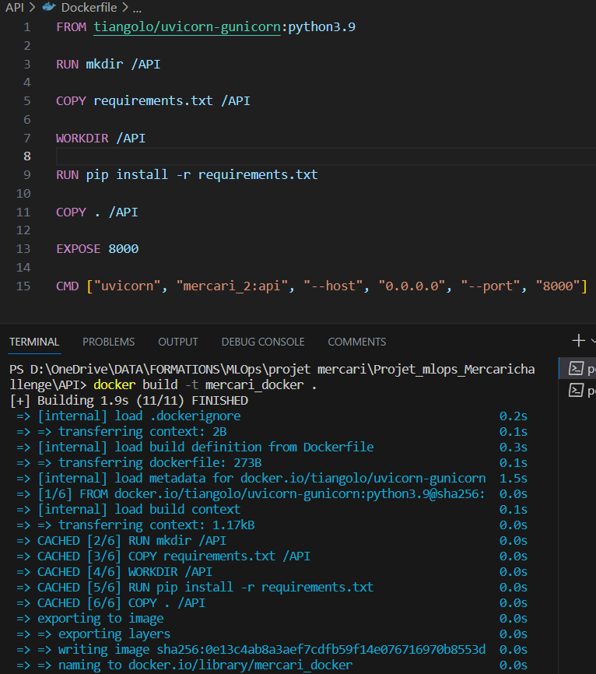
DOCKER
Création d’un conteneur Docker.
A partir de l'image de base tiangolo/uvicorn-gunicorn:python3.9, nous avons créé un environnement dédié pour notre API. Les captures d'écran illustrent les étapes de la construction de notre image Docker mercari_docker, où nous avons installé les dépendances, copié notre API, et exposé le port 8000. Cela garantit que notre API peut être déployée de manière fiable et cohérente, peu importe l'environnement.

Slide 14
Conclusion
Notre projet s'est achevé avec la mise en œuvre réussie d'une API fonctionnelle capable de prédire le prix de vente d'un article en se basant sur ses caractéristiques principales. Nous avons l’intention de continuer à améliorer l'expérience utilisateur en développant une interface plus intuitive et conviviale, permettant ainsi à l’utilisateur d'estimer facilement le prix de vente de l’article qu’il souhaite déposer. Cette réalisation correspond parfaitement à l'objectif initial du challenge lancé par Mercari.
Au cours de ce projet, nous avons eu l'occasion de mettre en pratique la plupart des concepts et des techniques abordés lors de notre cursus expert MLOps. Cette expérience nous a non seulement permis de consolider nos acquis, mais aussi de comprendre de manière plus concrète la mise en œuvre de ces notions dans un projet réel.
Malgré le manque de temps, nous avons accompli de nombreux progrès et identifié plusieurs domaines d’amélioration pour le futur, notamment au niveau du modèle, tels que la révision du preprocessing et l'automatisation de l'extraction des nouvelles données du site Mercari pour la mise à jour du modèle.
Du côté de l'API, nos ambitions sont de la déployer sur le cloud pour simplifier le processus d'installation et d'ajouter une interface front-end. Bien que le temps nous ait fait défaut pour réaliser ces améliorations, ces défis représentent de nouvelles opportunités pour l'avenir.
Notre travail dans ce projet illustre notre engagement à continuer d'apprendre, d'innover et de repousser les limites de nos capacités en MLOps.

Slide 15
Next steps…
Modèle :
Révision du preprocessing
Automatisation de l’extraction des nouvelles données du site Mercari pour actualisation du modèle
API
Mettre l’api sur un Cloud afin de simplifier la procédure d'installation.
Ajouter un front-end

